Slide 1
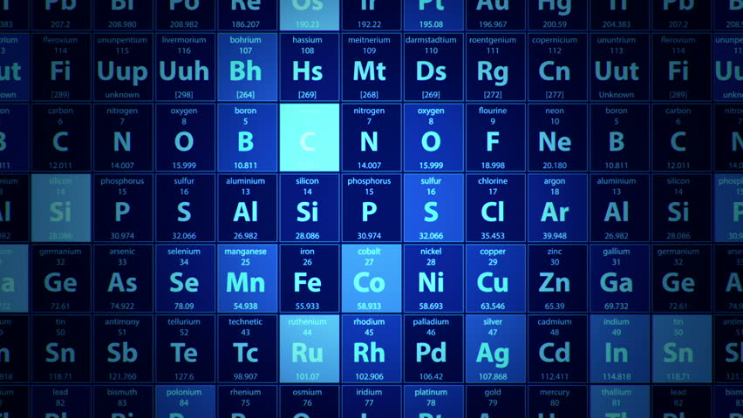
Nhóm Hóa học – trường THPT số 3 Tuy Phước
Chương 2:
BẢNG TUẦN HOÀN CÁC NGUYÊN TỐ HÓA HỌC

Slide 2
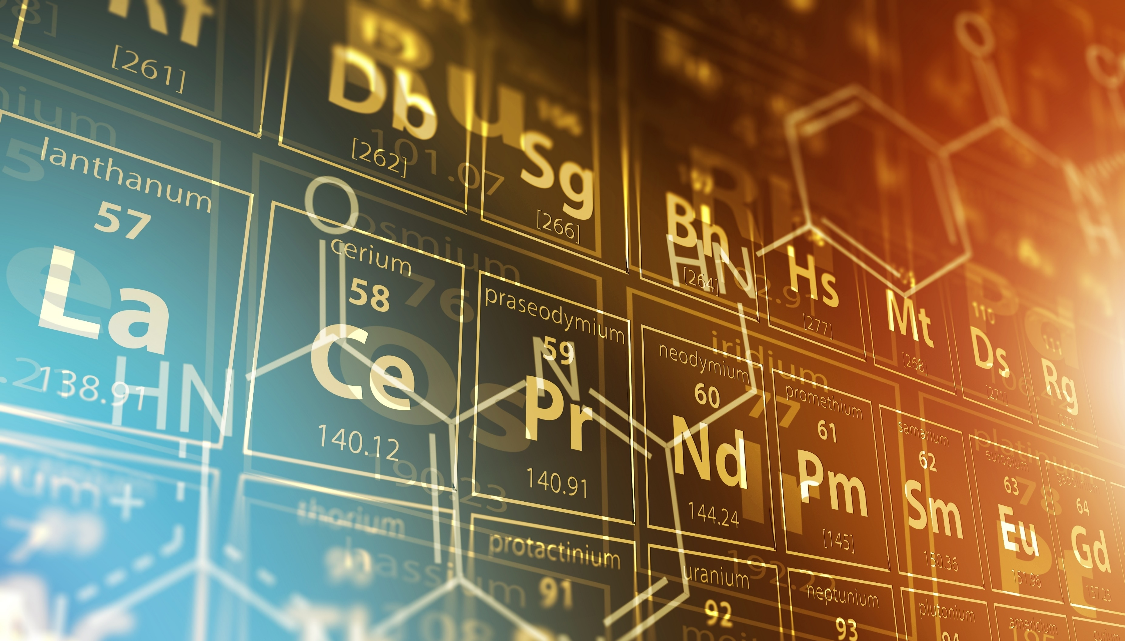
Nhóm Hóa học – trường THPT số 3 Tuy Phước
Bài 5:
CẤU TẠO bảng tuần hoàn
các nguyên tố
hóa học

Slide 3
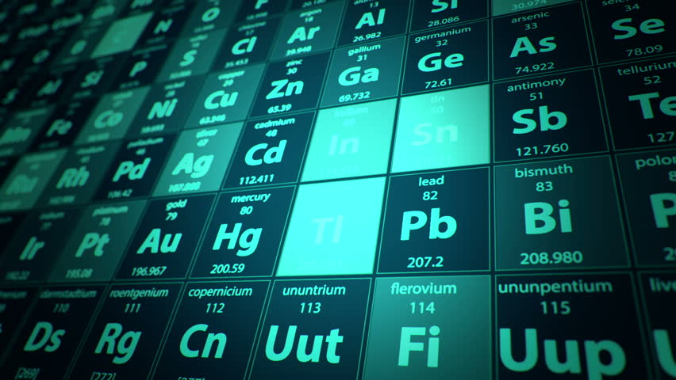
Nhóm Hóa học – trường THPT số 3 Tuy Phước
NỘI DUNG BÀI HỌC
1.
2.
3.
LỊCH SỬ PHÁT MINH ĐỊNH LUẬT TUẦN HOÀN VÀ BẢNG TUẦN HOÀN NGUYÊN TỐ HÓA HỌC
BẢNG TUẦN HOÀN CÁC NGUYÊN TỐ HÓA HỌC
CỦNG CỐ

Slide 4
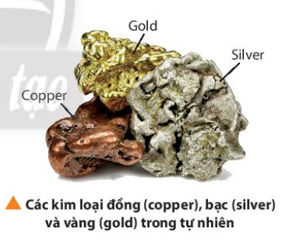
Nhóm Hóa học – trường THPT số 3 Tuy Phước
Cách đây hàng nghìn năm, người ta chỉ biết đến một số nguyên tố như đồng (copper), bạc (silver) và vàng (gold). Mãi đến năm 1700, cũng chỉ mới có 13 nguyên tố được xác định. Khi đó, các nhà hóa học nghi ngờ rằng vẫn còn nhiều nguyên tố bí ẩn khác chưa được khám phá. Bằng việc sử dụng các phương pháp khoa học hiện đại, chi trong một thập kỉ (1765 – 1775) đã có thêm 5 nguyên tố hóa học được xác định. Trong đó, có 3 khí không màu là hydrogen, nitrogen và oxygen. Tính đến năm 2016, tổng cộng đã có 118 nguyên tố hóa học được xác định trên bảng tuần hoàn các nguyên tố hóa học. Trong bảng tuần hoàn, các nguyên tố được sắp xếp theo nguyên tắc nào và có mối liên hệ như thế nào với cấu hình electron nguyên tử của nguyên tố đó?

Slide 5
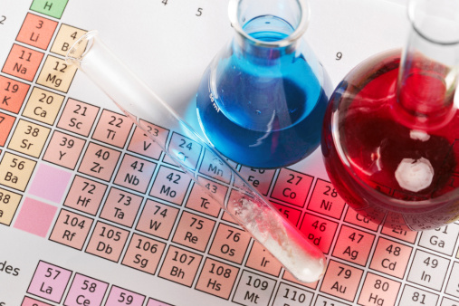
Nhóm Hóa học – trường THPT số 3 Tuy Phước
Lời giải:
- Nguyên tắc sắp xếp nguyên tố trong bảng tuần hoàn: theo chiều tăng dần số hiệu nguyên tử
- Mối liên hệ giữa cấu hình electron và sự sắp xếp nguyên tố trong bảng tuần hoàn:
+ Sắp xếp theo chiều tăng dần số electron
+ Các nguyên tố có cùng số lớp electron trong nguyên tử được xếp thành một hàng (chu kì)
+ Số thứ tự của nhóm A bằng số electron ở lớp ngoài cùng của nguyên tử các nguyên trong nhóm
Notes:
- Bảng tuần hoàn các nguyên tố hóa học có cấu tạo gồm:
+ Ô nguyên tố: cho biết số hiệu nguyên tử, kí hiệu nguyên tố, tên nguyên tố và nguyên tử khối trung bình,…
+ Chu kì là dãy các nguyên tố mà nguyên tử của chúng có cùng số lớp electron, được xếp theo chiều điện tích hạt nhân tăng dần.
+ Nhóm gồm các nguyên tố mà nguyên tử có cấu hình electron tương tự nhau, do đó có tính chất hóa học giống nhau.
- Trong bảng tuần hoàn các nguyên tố được sắp xếp theo chiều tăng dần của điện tích hạt nhân nguyên tử.

Slide 6
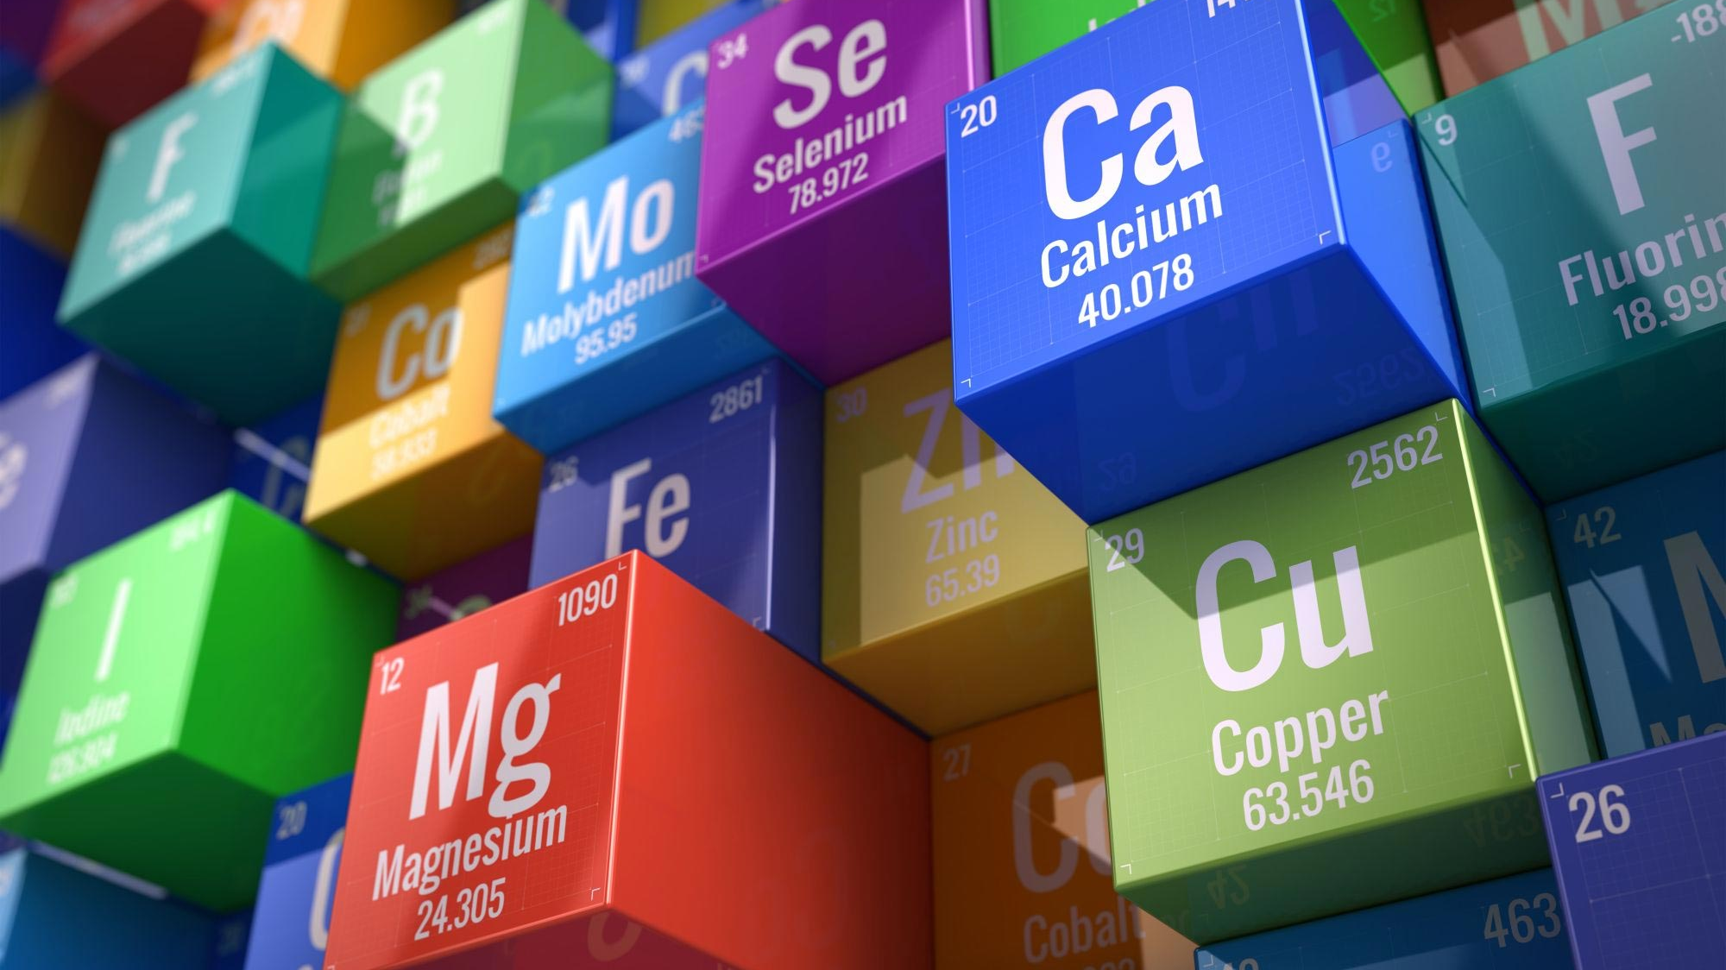
Nhóm Hóa học – trường THPT số 3 Tuy Phước
PHẦN 1:
LỊCH SỬ PHÁT MINH ĐỊNH LUẬT TUẦN HOÀN VÀ BẢNG TUẦN HOÀN NGUYÊN TỐ HÓA HỌC

Slide 7
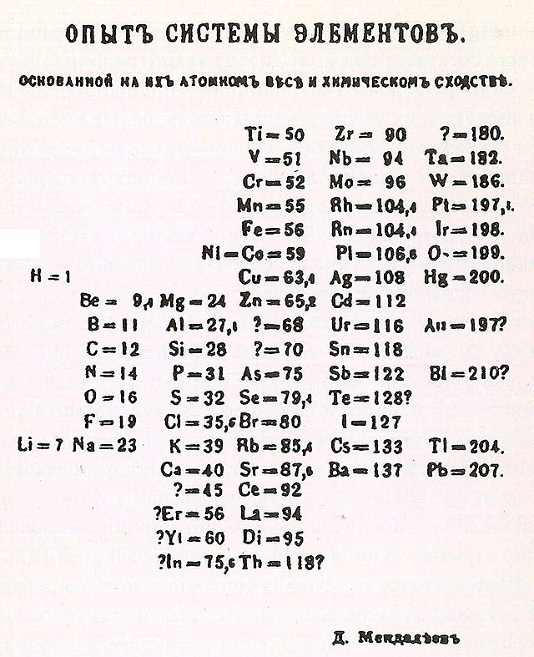
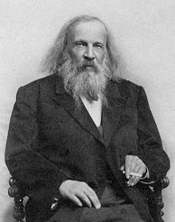
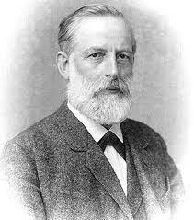
Nhóm Hóa học – trường THPT số 3 Tuy Phước
Năm 1869, D.I.Mendeleev (người Nga) và J.L.Meyer (người Đức) đều sắp xếp các nguyên tố theo chiều tăng khối lượng nguyên tử vào các hàng và cột. Bắt đầu mỗi hàng hoặc cột mới khi các tính chất của nguyên tố bắt đầu lặp lại
D.I.Mendeleev
1834 – 1907
J.L.Meyer
1830 – 1895
Bảng tuần hoàn của D.I. Mendeleev năm 1869

Slide 8
Nhóm Hóa học – trường THPT số 3 Tuy Phước
?1
Nhận xét về cách sắp xếp các nguyên tố hóa học theo chiều từ trên xuống dưới trong cùng một cột
?2
Hai nguyên tố Te và I có điều gì khác thường?
?3
Các dấu chấm hỏi trong bảng tuần hoàn có hàm ý gì?
?4
Ba nguyên tố Sc, Ga và Ge nằm ở vị trí nào trong bảng tuần hoàn ?
Hình 5.1. Bảng tuần hoàn của D.I. Mendeleev năm 1869

Slide 9
Lời giải:
Nhóm Hóa học – trường THPT số 3 Tuy Phước
?1
Trong cùng 1 cột, theo chiều từ trên xuống dưới, các nguyên tố được xếp theo chiều tăng dần của khối lượng nguyên tử
?2
Nguyên tố Te có nguyên tử khối = 128 nhưng lại đứng trước nguyên tố I có nguyên tử khối = 127
Dấu chấm hỏi trong bảng tuần hoàn có hàm ý: vị trí của chúng trong bảng tuần hoàn không thuận lợi cho việc tiên đoán nên ông chỉ mới ước lượng được khối lượng nguyên tử của chúng
?3
Các nguyên tố được sắp xếp theo chiều tăng dần của khối lượng nguyên tử. Mà nguyên tử khối của Sc < Ga < Ge nên
- Sc ở vị trí có nguyên tử khối = 45
- Ga ở vị trí có nguyên tử khối = 68
- Ge ở vị trí có nguyên tử khối = 70
?4

Slide 10
Nhóm Hóa học – trường THPT số 3 Tuy Phước
Tính chất của các nguyên tố, cũng như tính chất của các đơn chất và hợp chất tạo nên từ các nguyên tố đó biến đổi tuần hoàn theo trọng lượng nguyên tử của chúng (trọng lượng nguyên tử được hiểu là khối lượng nguyên tử)
Mendeleev

Slide 11
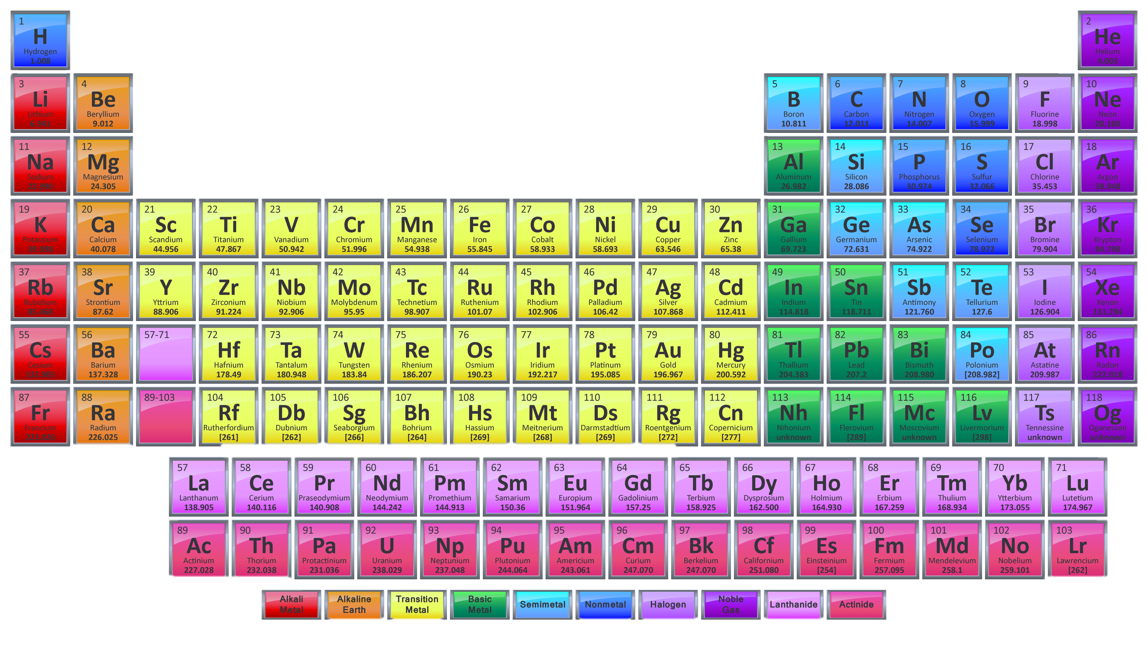
Nhóm Hóa học – trường THPT số 3 Tuy Phước
BẢNG TUẦN HOÀN HÓA HỌC
Dimitri Mendeleev

Slide 12
Nhóm Hóa học – trường THPT số 3 Tuy Phước
Ý NGHĨA CỦA BẢNG TUẦN HOÀN HÓA HỌC
So sánh, dự đoán tính chất của đơn chất và hợp chất
Cung cấp nhiều thông tin về mỗi nguyên tố hoá học
Định hướng cho việc tiếp tục nghiên cứu các nguyên tố mới

Slide 13
Nhóm Hóa học – trường THPT số 3 Tuy Phước
VIDEO

Slide 14
Nhóm Hóa học – trường THPT số 3 Tuy Phước
- Năm 1869, nhà hoá học Mendeleev đã công bố bảng tuần hoàn các nguyên tố hoá học, trong đó, các nguyên tố đã được sắp xếp theo thứ tự tăng dần khối lượng nguyên tử.
- Bảng tuần hoàn hiện đại ngày nay được xây dựng trên cơ sở mối liên hệ giữa số hiệu nguyên tử và tính chất của nguyên tố, các nguyên tố được sắp xếp theo thứ tự tăng dần số hiệu nguyên tử.

Slide 15
PHẦN 2:
Nhóm Hóa học – trường THPT số 3 Tuy Phước
BẢNG TUẦN HOÀN CÁC NGUYÊN TỐ HÓA HỌC

Slide 16
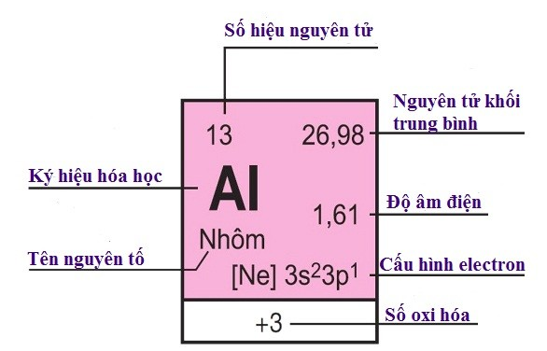
Nhóm Hóa học – trường THPT số 3 Tuy Phước
a. Ô nguyên tố
?5
Nêu các thông tin có trong ô nguyên tố aluminium?
?
?
?
?
Số electron lớp ngoài cùng, số proton của nguyên tử aluminium?
?
?
?

Slide 17
Nhóm Hóa học – trường THPT số 3 Tuy Phước
a. Ô nguyên tố
Lời giải:
- Cấu hình electron của Al: [Ne]3s²3p¹
⇒ Số electron lớp ngoài cùng = 3
- Số hiệu nguyên tử = 13
⇒ Số proton là 13

Slide 18
Nhóm Hóa học – trường THPT số 3 Tuy Phước
- Mỗi nguyên tố hoá học được xếp vào một ô trong bảng tuần hoàn các nguyên tố hoá học, gọi là ô nguyên tố.
- Số thứ tự của một ô nguyên tố bằng số hiệu nguyên tử của nguyên tố hoá học trong ô đó.
STT ô = Z = số p = số e = số ĐTHN

Slide 19
Nhóm Hóa học – trường THPT số 3 Tuy Phước
b. Chu kì
Nhận xét về số lớp electron trong nguyên tử của các nguyên tố cùng chu kì
Nguyên tố có số hiệu nguyên tử là 20 thuộc chu kì nào trong bảng tuần hoàn?
?6

Slide 20
Nhóm Hóa học – trường THPT số 3 Tuy Phước
b. Chu kì
- Các nguyên tố thuộc chu kì 2 đều có 2 lớp electron
- Các nguyên tố thuộc chu kì 3 đều có 3 lớp electron
?6
Lời giải:

Slide 21
Nhóm Hóa học – trường THPT số 3 Tuy Phước
b. Chu kì
- Cấu hình electron của nguyên tố có số hiệu nguyên tử = 20 là: 1s²2s²2p⁶3s²3p⁶4s²
⇒Số lớp electron của nguyên tố là 4
⇒ Nguyên tố thuộc chu kì 4 trong bảng tuần hoàn
Lời giải:

Slide 22
Nhóm Hóa học – trường THPT số 3 Tuy Phước
- Chu kì: là dãy các nguyên tố mà nguyên tử của chúng có cùng số lớp e, được xếp theo chiều ĐTHN tăng dần
STT chu kì = số lớp e
- Bảng tuần hoàn gồm 7 chu kì:
+ Các chu kì 1, 2 và 3 là các chu kì nhỏ.
+ Các chu kì 4, 5, 6 và 7 là các chu kì lớn.

Slide 23
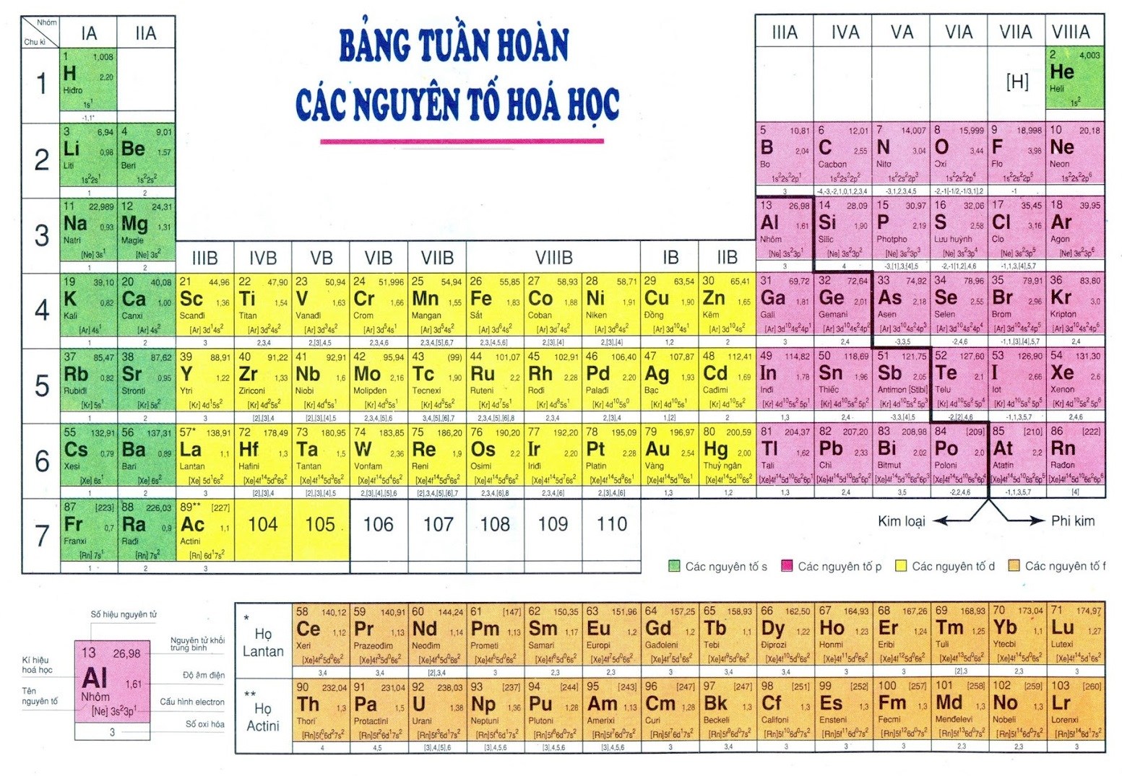
Nhóm Hóa học – trường THPT số 3 Tuy Phước
c. Nhóm
Bảng tuần hoàn hiện nay có 18 cột, chia thành 8 nhóm A (IA đến VIIIA) và 8 nhóm B (IB đến VIIIB). Mỗi cột tương ứng với một nhóm, riêng nhóm VIIIB có 3 cột

Slide 24
Nhóm Hóa học – trường THPT số 3 Tuy Phước
c. Nhóm
?7
Nhận xét đặc điểm cấu hình electron nguyên tử của các nguyên tố trong cùng một nhóm A

Slide 25
Nhóm Hóa học – trường THPT số 3 Tuy Phước
c. Nhóm
Lời giải:
Các nguyên tố trong cùng 1 nhóm A sẽ có cùng số electron ở lớp ngoài cùng
Ví dụ:
- Nhóm IA, các nguyên tố có 1 electron ở lớp ngoài cùng

Slide 26
Nhóm Hóa học – trường THPT số 3 Tuy Phước
c. Nhóm
?8
Quan sát nhóm VIIIB trong bảng tuần hoàn, cho biết nhóm này có đặc điểm gì khác biệt so với các nhóm còn lại?

Slide 27
Nhóm Hóa học – trường THPT số 3 Tuy Phước
c. Nhóm
Lời giải:
Trong bảng tuần hoàn, mỗi nhóm chỉ có 1 cột riêng nhóm VIIIB có đến 3 cột

Slide 28
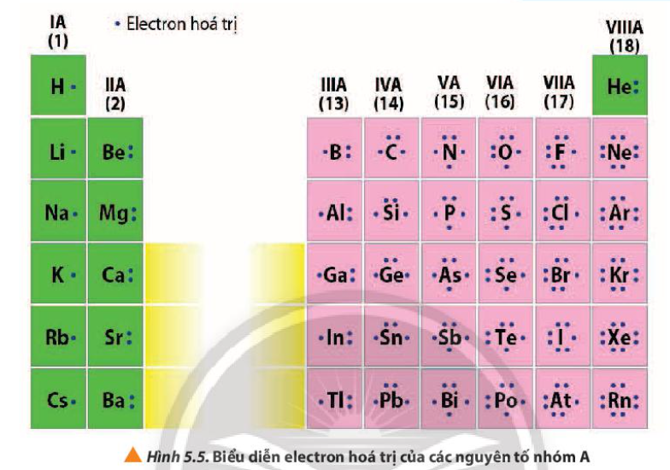
Nhóm Hóa học – trường THPT số 3 Tuy Phước
c. Nhóm
ELECTRON HÓA TRỊ
Là những electron có khả năng tham gia hình thành liên kết hoá học. Chúng thường nằm ở lớp ngoài cùng hoặc ở cả phân lớp sát lớp ngoài cùng nếu phân lớp đó chưa bão hoà

Slide 29
Nhóm Hóa học – trường THPT số 3 Tuy Phước
c. Nhóm
?9
Nhận xét mối quan hệ giữa số electron hóa trị của nguyên tử với số thứ tự nhóm của nguyên tố nhóm A

Slide 30
Nhóm Hóa học – trường THPT số 3 Tuy Phước
c. Nhóm
Lời giải:
- Số electron hóa trị của nguyên tử = số thứ tự nhóm của nguyên tố nhóm A
Ví dụ:
+ Nhóm VIIIA (trừ He) các nguyên tố đều có 8 electron hóa trị

Slide 31
Nhóm Hóa học – trường THPT số 3 Tuy Phước
- Nhóm là tập hợp các nguyên tố mà nguyên tử có cấu hình electron tương tự nhau, do đó có tính chất hóa học gần giống nhau và được xếp thành một cột.
STT nhóm A = số e lớp ngoài cùng (e hóa trị)

Slide 32
Nhóm Hóa học – trường THPT số 3 Tuy Phước
d. Phân loại nguyên tố dựa theo cấu hình electron và tính chất hoá học
IA - IIA
IIIA - VIIIA
B
Hai hàng cuối
Khối các nguyên tố s
[Khí hiếm] $ns^{1÷2}$
Khối các nguyên tố p
[Khí hiếm] $ns^{2}np^{1÷6}$
Khối các nguyên tố d
[Khí hiếm]
$$(n−1{)d}^{1÷10}ns^{1÷2}$$
Khối các
nguyên tố f
[Khí hiếm]
$(n−2)s^{2}(n−1)d^{0÷2}$ ${ns}^{2}$

Slide 33
Nhóm Hóa học – trường THPT số 3 Tuy Phước
VIDEO

Slide 34
Nhóm Hóa học – trường THPT số 3 Tuy Phước
DỰA VÀO
TÍNH CHẤT HÓA HỌC
Nguyên tố kim loại
Nguyên tố phi kim
Nguyên tố khí hiếm
DỰA VÀO
CẤU HÌNH ELECTRON
Nguyên tố s
Nguyên tố p
Nguyên tố d
Nguyên tố f

Slide 35
Nhóm Hóa học – trường THPT số 3 Tuy Phước
d. Phân loại nguyên tố dựa theo cấu hình electron và tính chất hoá học
?10
Nhận xét mối quan hệ giữa số electron hóa trị của nguyên tử các nguyên tố với số thứ tự nhóm của nguyên tố nhóm B. Nêu rõ các trường hợp đặc biệt.

Slide 36
Nhóm Hóa học – trường THPT số 3 Tuy Phước
d. Phân loại nguyên tố dựa theo cấu hình electron và tính chất hoá học
Lời giải:
- Các nguyên tố nhóm B: Số thứ tự của nhóm bằng tổng số electron thuộc hai phân lớp (n -1)d và ns.
- Nếu tổng số electron của nguyên tử là 8, 9, 10 thì nguyên tố đó thuộc nhóm VIIIB; là 11 thì thuộc nhóm IB; là 12 thì thuộc nhóm IIB.

Slide 37
Nhóm Hóa học – trường THPT số 3 Tuy Phước
d. Phân loại nguyên tố dựa theo cấu hình electron và tính chất hoá học
?11
Dựa vào cấu hình electron, cho biết nguyên tố có số hiệu nguyên tử là 6, 8, 18, 20 thuộc khối nguyên tố nào trong bảng tuần hoàn. Chúng là kim loại, phi kim hay khí hiếm?

Slide 38
Nhóm Hóa học – trường THPT số 3 Tuy Phước
d. Phân loại nguyên tố dựa theo cấu hình electron và tính chất hoá học
Lời giải:
- Nguyên tố có Z = 6: 1s²2s²2p²⇒Khối nguyên tố p, có 4 electron ở lớp ngoài cùng ⇒ Phi kim
- Nguyên tố có Z = 8: 1s²2s²2p⁴ ⇒ Khối nguyên tố p, có 6 electron ở lớp ngoài cùng ⇒ Phi kim
- Nguyên tố có Z = 18: 1s²2s²2p⁶3s²3p⁶ ⇒ Khối nguyên tố p, có 8 electron ở lớp ngoài cùng ⇒ Khí hiếm
- Nguyên tố có Z = 20: 1s²2s²2p⁶3s²3p⁶4s² ⇒ Khối nguyên tố s, có 2 electron ở lớp ngoài cùng ⇒ Kim loại

Slide 39
Nhóm Hóa học – trường THPT số 3 Tuy Phước
- Dựa vào cấu hình e, người ta phân loại các nguyên tố thành nguyên tố s, nguyên tố p, nguyên tố d và nguyên tố f
- Dựa vào tính chất hóa học, người ta phân loại các nguyên tố thành nguyên tố kim loại, nguyên tố phi kim và nguyên tố khí hiếm

Slide 40
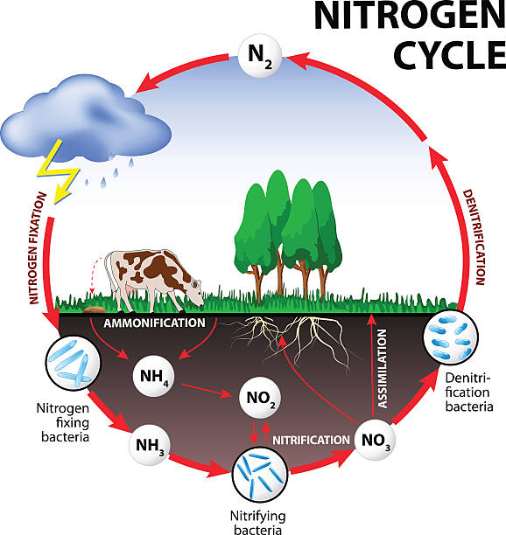
Nhóm Hóa học – trường THPT số 3 Tuy Phước
Nitrogen là thành phần dinh dưỡng cần thiết cho sự sinh trưởng, phát triển và sinh sản của thực vật. Biết nitrogen có số hiệu nguyên tử là 7.
a) Viết cấu hình electron của nitrogen
b) Nitrogen là nguyên tố s, p, d hay f?
c) Nitrogen là kim loại, phi kim hay khí hiếm?
Lời giải:
Nitrogen có số hiệu nguyên tử:
Z = 7 ⇒ Cấu hình electron của nitrogen: 1s²2s²2p³
b) Nitrogen có cấu hình: [He] 2s²2p³
⇒ Khối nguyên tố p
c) Nitrogen có 5 electron ở lớp ngoài cùng ⇒ Phi kim

Slide 41
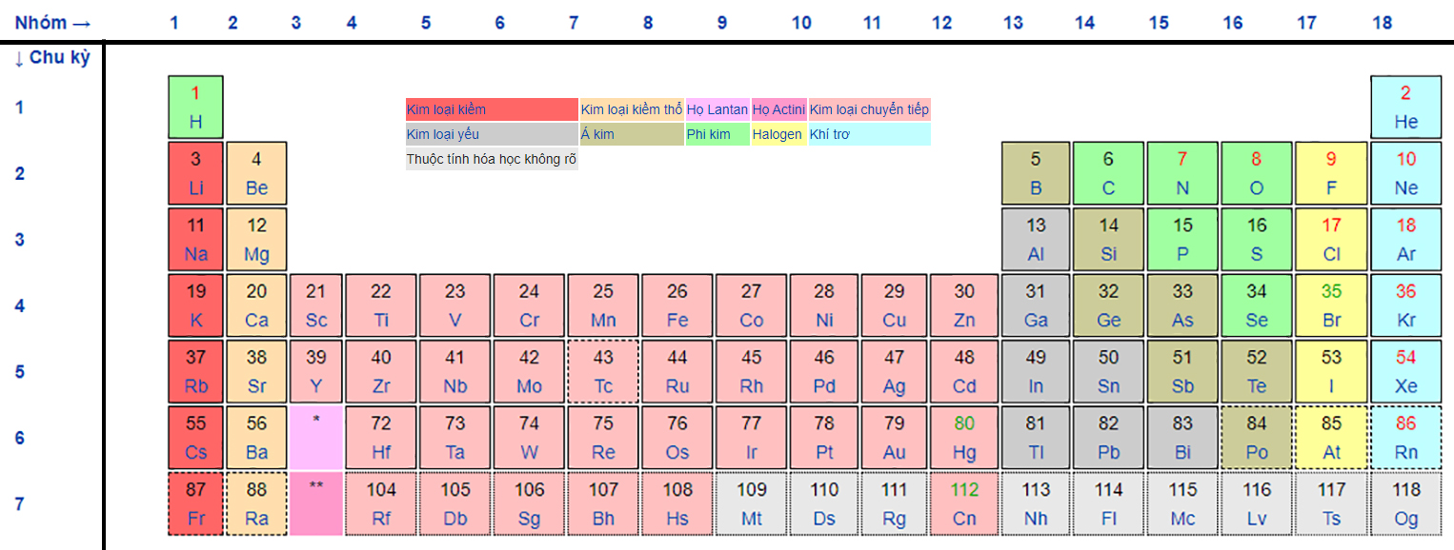
Nhóm Hóa học – trường THPT số 3 Tuy Phước
e. Nguyên tắc sắp xếp các nguyên tố trong bảng tuần hoàn
Nguyên tử có cấu hình electron tương tự nhau
Có cùng số lớp electron trong nguyên tử và cấu hình electron tương tự nhau
Chiều tăng dần của điện tích hạt nhân nguyên tử

Slide 42
Nhóm Hóa học – trường THPT số 3 Tuy Phước
e. Nguyên tắc sắp xếp các nguyên tố trong bảng tuần hoàn
?12
Nhận xét chiều tăng điện tích hạt nhân nguyên tử các nguyên tố trong chu kì và nhóm

Slide 43
Nhóm Hóa học – trường THPT số 3 Tuy Phước
e. Nguyên tắc sắp xếp các nguyên tố trong bảng tuần hoàn
Các nguyên tố hóa học được xếp theo chiều tăng điện tích hạt nhân nguyên tử các nguyên tố trong chu kì và nhóm.
Lời giải:

Slide 44
Nhóm Hóa học – trường THPT số 3 Tuy Phước
Nguyên tắc:
- Các nguyên tố được xếp theo chiều tăng dần của điện tích hạt nhân nguyên tử.
- Các nguyên tố có cùng số lớp electron trong nguyên tử và cấu hình electron tương tự nhau được xếp cùng một chu kì.
- Các nguyên tố mà nguyên tử có cấu hình electron tương tự nhau được xếp cùng một nhóm.

Slide 45
Nhóm Hóa học – trường THPT số 3 Tuy Phước
Silicon là một nguyên tố phổ biến và có nhiều ứng dụng trong cuộc sống. Silicon siêu tinh khiết là chất bán dẫn, được dùng trong kĩ thuật vô tuyến và điện tử. Ngoài ra, nguyên tố này còn được sử dụng để chế tạo pin mặt trời nhằm mục đích chuyến đổi năng lượng ánh sáng thành năng lượng điện để cung cấp cho các thiết bị trên tàu vũ trụ. Xác định vị trí của nguyên tố silicon (Z = 14) trong bảng tuần hoàn
Lời giải:
- Nguyên tố silicon có
Z = 14: 1s²2s²2p⁶3s²3p²
⇒ Nguyên tố silicon nằm ở ô số 14, có 3 lớp electron nên thuộc chu kì 3 và 4 electron ở lớp ngoài cùng nên thuộc nhóm IVA

Slide 46
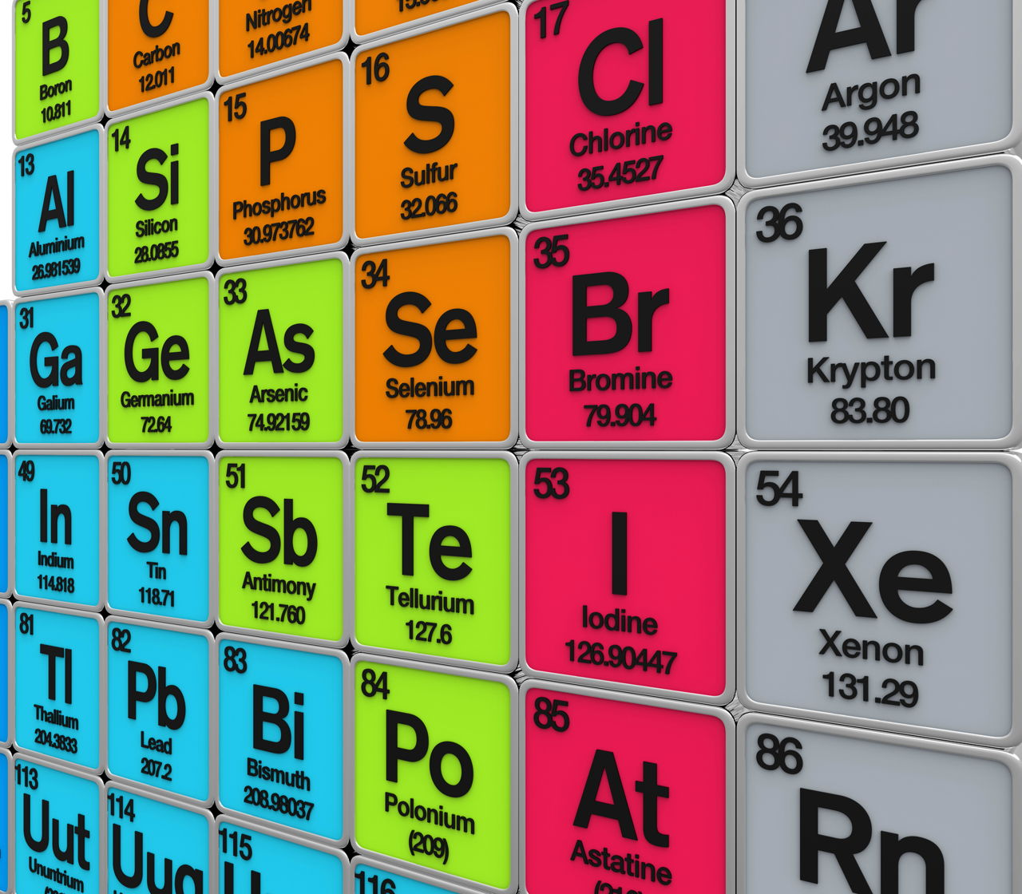
Nhóm Hóa học – trường THPT số 3 Tuy Phước
CỦNG CỐ

Slide 47
Nhóm Hóa học – trường THPT số 3 Tuy Phước
Câu 1: Mệnh đề nào sau đây không đúng?
Trong chu kì, các nguyên tố được sắp xếp theo chiều điện tích hạt nhân tăng dần.
A
Các nguyên tố trong cùng chu kì có số lớp electron bằng nhau.
B
C
D
Nguyên tử của các nguyên tố trong cùng phân nhóm bao giờ cũng có cùng số electron hóa trị.
Trong chu kì, các nguyên tố được sắp xếp theo chiều khối lượng nguyên tử tăng dần.

Slide 48
Nhóm Hóa học – trường THPT số 3 Tuy Phước
Câu 2: Số thứ tự ô nguyên tố trong bảng hệ thống tuần hoàn bằng:
Số hiệu nguyên tử
A
Số khối
B
Số neutron
C
D
Số electron hóa trị

Slide 49
Nhóm Hóa học – trường THPT số 3 Tuy Phước
Câu 3: Trong bảng hệ thống tuần hoàn các nguyên tố, số chu kì nhỏ và chu kì lớn là
A
B
3 và 3
4 và 3
C
D
3 và 4
4 và 4
PPT模板 http://www.1ppt.com/moban/

Slide 50
Nhóm Hóa học – trường THPT số 3 Tuy Phước
16
A
Câu 4: Nguyên tố M thuộc chu kì 3, nhóm IVA của bảng tuần hoàn. Số hiệu nguyên tử của nguyên tố M là
14
B
33
C
35
D

Slide 51
Nhóm Hóa học – trường THPT số 3 Tuy Phước
Câu 5: Vị trí của nguyên tử nguyên tố X có Z= 27 trong bảng tuần hoàn là:
A
Chu kì 4, nhóm VIIB
B
Chu kì 4,nhóm IIA
C
Chu kì 4, nhóm VIIIB
D
Chu kì 3, nhóm IIB

Slide 52
Nhóm Hóa học – trường THPT số 3 Tuy Phước
Câu 6: Nguyên tố thuộc nhóm và chu kì nào trong bảng tuần hoàn thì có cấu hình electron hóa trị là 4s¹
A
Chu kì 1 nhóm IVA
B
Chu kì 4, nhóm IA
C
Chu kì 1, nhóm IVB
Chu kì 4, nhóm IB
D

Slide 53
Nhóm Hóa học – trường THPT số 3 Tuy Phước
Câu 7: Hai nguyên tố X và Y la hai nguyên tố ở hai nhóm A kế tiếp nhau có tổng điện tích dương bằng 23 và cùng thuộc một chu kì. X và Y là:
A
N và S
B
Si và F
C
O và P
D
Na và Mg

Slide 54
Nhóm Hóa học – trường THPT số 3 Tuy Phước
Câu 8: X và Y là hai nguyên tố cùng thuộc một phân nhóm chính thuộc hai chu kì kế tiếp nhau trong bảng tuần hoàn. Tổng số proton trong hạt nhân của hai nguyên tố bằng 58. Số hiệu nguyên tử của X và Y lần lượt là
A
B
C
D
25, 33
19, 39
20, 38
24, 34

Slide 55
Nhóm Hóa học – trường THPT số 3 Tuy Phước
Câu 9: X và Y là hai nguyên tố thuộc hai nhóm A kế tiếp nhau trong bảng tuần hoàn, ở trạng thái đơn chất X và Y phản ứng được với nhau. Tổng số proton trong hạt nhân nguyên tử của X và Y là 23. Biết rằng X đứng sau Y trong bảng tuần hoàn. X là
A
P
D
B
O
S
C
Mg

Slide 56
Nhóm Hóa học – trường THPT số 3 Tuy Phước
Câu 10: Nguyên tắc sắp xếp các nguyên tố vào bảng tuần hoàn:
(a) Các nguyên tố được sắp xếp theo chiều tăng dần của điện tích hạt nhân nguyên tử ;
(b) Các nguyên tố có cùng số lớp electron trong nguyên tử được xếp vào cùng một hàng ;
(c) Các nguyên tố có cùng số electron hóa trị được xếp vào một cột ;
(d) Số thứ tự của ô nguyên tố bằng số hiệu của nguyên tố đó
Số nguyên tắc đúng là:
1
A
D
4
B
C
2
3
Notes:
56

Slide 57
Nhóm Hóa học – trường THPT số 3 Tuy Phước

